Slide 1


ỦY BAN NHÂN DÂN PHƯỜNG BỒ ĐỀ
TRƯỜNG MẦM NON GIA THỤY
Lĩnh vực: PHÁT TRIỂN NHẬN THỨC
Đề tài: “ KHÁM PHÁ MÁY BAY”
LỚP: MGB C2
GV: Nguyễn Thị Hương
Năm học: 2025 - 2026

Slide 2

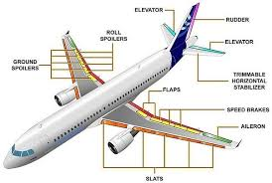

KHÁM PHÁ VÀ GIẢI THÍCH

Slide 3

Trò chơi 1:

Slide 4


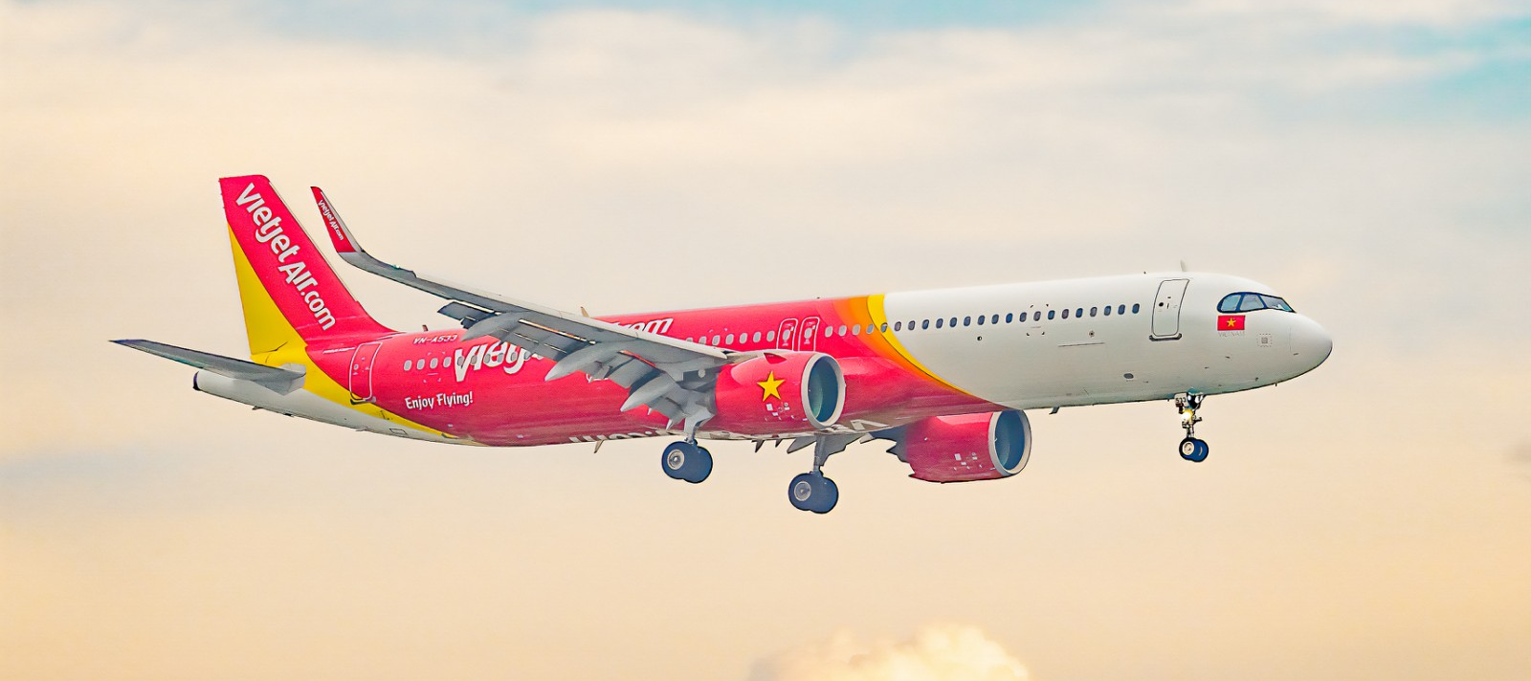
Câu 1: Máy bay là phương tiện giao thông đường gì?
1: Đường thủy
2: Đường hàng không

Slide 5

2: Đường hàng không

Slide 6
Câu 2: Máy bay có mấy bộ phận ?
1: 2 bộ phận
2: 3 bộ phận

Slide 7
2: 3 bộ phận

Slide 8
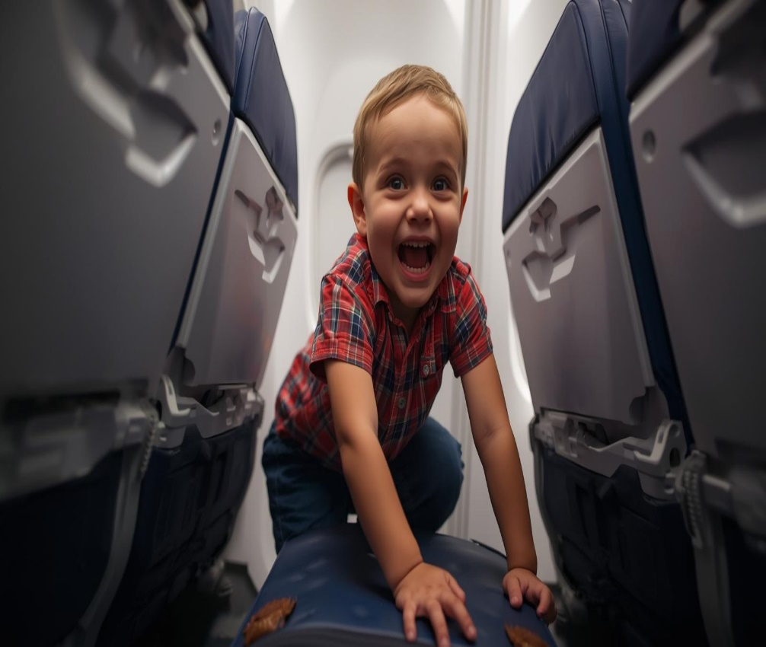
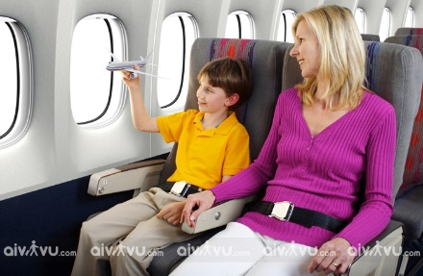
Câu 3: Khi đi máy bay con cần làm gì ?
1: Đùa nghịch, chạy nhảy
2: Thắt dây an toàn, ngồi ngay ngắn

Slide 9
2: Thắt dây an toàn, ngồi ngay ngắn

Slide 10
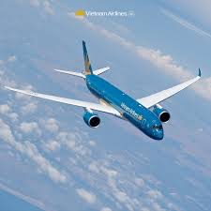
Câu 4: Máy bay có mấy cánh?
1: 3 cánh
2: Có 2 cánh

Slide 11
2: 2 cánh

Slide 12
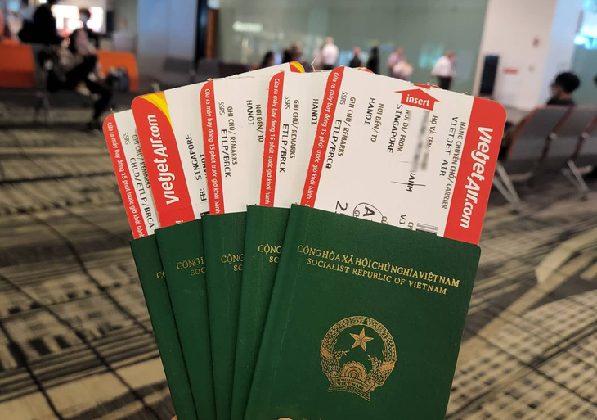
Câu 5: Khi đi máy bay có cần mang vé máy bay và giấy tờ cá nhân không?
1: Có
2: Không

Slide 13
1: Có

Slide 14
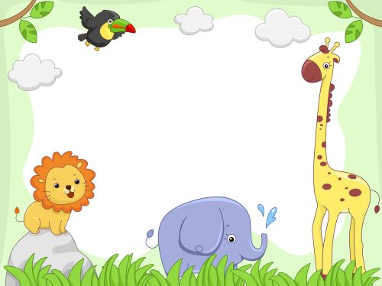
Trò chơi 2: “ Bé khéo tay”

Slide 15
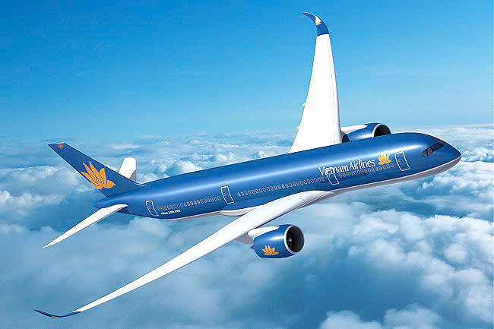

Slide 16
ỦY BAN NHÂN DÂN PHƯỜNG BỒ ĐỀ
TRƯỜNG MẦM NON GIA THỤY
Lĩnh vực: PHÁT TRIỂN NHẬN THỨC
Đề tài: “ KHÁM PHÁ MÁY BAY”
LỚP: MGB C2
GV: Nguyễn Thị Hương
Năm học: 2025 - 2026

